Slide 1
HOLDING PATRIMONAL FAMILIAR E SUCESSÓRIA.
Benedito Moreira Primo
Midiã Mendes S. Moreira

Slide 2
ANÁLISE CRITERIOSA DA SOCIEDADE DENOMINADA
LUMAR ADMINISTRADORA DE IMÓVEIS HOLDING LTDA.
CNPJ: 44.996.324/0001-05.

Slide 3
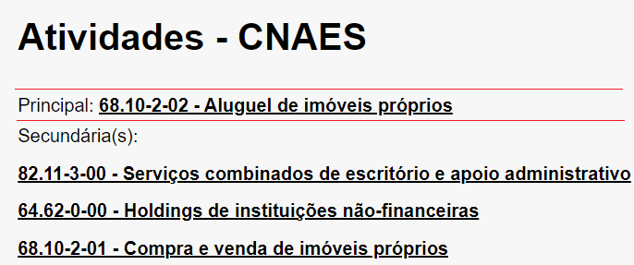
1. CONSTITUIÇÃO.
A sociedade foi constituída como:
Administradora de Imóveis.
1.1 DO CONTRATO SOCIAL
Cláusula Terceira: A sociedade terá como objeto as seguintes atividades: Aluguel de imóveis próprios. Serviços combinados de escritório e apoio administrativo. Compra e venda de imóveis próprios. Holdings de instituições não Financeiras.

Slide 4
2. Cnae – Segundo a Receita Federal
Principal: 68.10-2-02 - Aluguel de imóveis próprios
Secundária(s):
82.11-3-00 - Serviços de escritório e apoio administrativo
64.62-0-00 - Holdings de instituições não financ.
68.10-2-01 - Compra e venda de imóveis próprios
https://cnpj.biz/44996324000105
Isto constitui-se em ATIVIDADE IMOBILIÁRIA

Slide 5
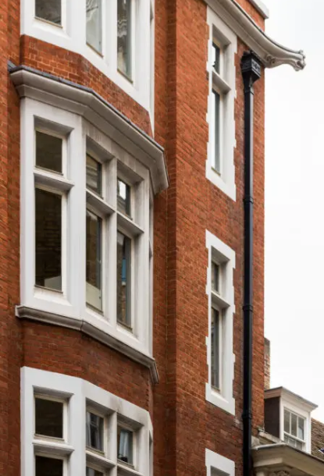
__________________________________________________________________________________________________
CONSTITUIÇÃO FEDERAL:
Art. 156. Compete aos Municípios instituir impostos sobre:
II - transmissão "inter vivos", a qualquer título, por ato oneroso, de bens imóveis, por natureza ou acessão física, e de direitos reais sobre imóveis, exceto os de garantia, bem como cessão de direitos a sua aquisição; (ITBI)
§ 2º O imposto previsto no inciso II:
I - não incide sobre a transmissão de bens ou direitos incorporados ao patrimônio de pessoa jurídica em realização de capital, nem sobre a transmissão de bens ou direitos decorrente de fusão, incorporação, cisão ou extinção de pessoa jurídica, salvo se, nesses casos, a atividade preponderante do adquirente for a compra e venda desses bens ou direitos, locação de bens imóveis ou arrendamento mercantil;

Slide 6
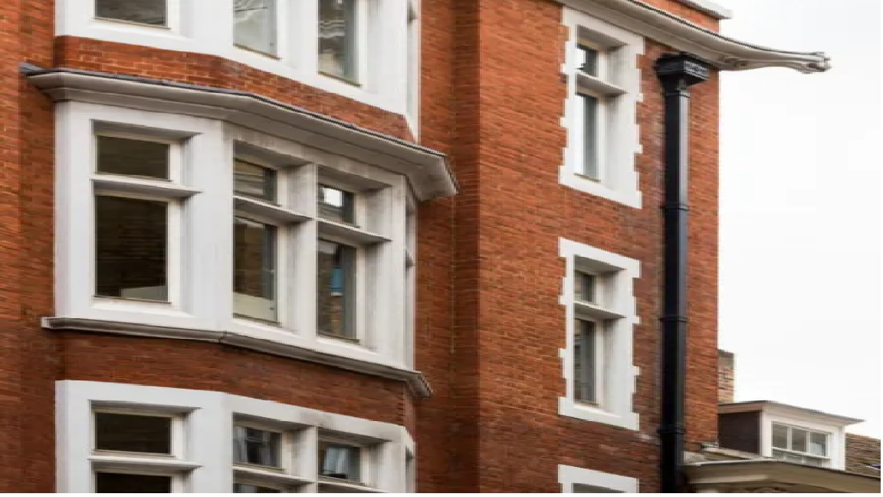
__________________________________________________________________________________________________
CONSEQÜÊNCIAS DO ERRO DO CNAE:

Slide 7
( verificar hipóteses de isenção e hipóteses de enquadramente em alíquotas maiores) e possibilidade de atualização dos imóveis rurais, o que reduziria a base de cálculo.
__________________________________________________________________________________________________
ITBI
Bens Integralizados na Sociedade:
Lumar Administradora de Imóveis Holding Ltda, aberta em 2021 R$ 90.161.112,00
Gera a obrigação de pagar o imposto devido no valor de:
R$ 2.254.027,80
Considerando o lançamento de ITBI por uma alíquota média de 2,5% (colocar a média correta)

Slide 8
( verificar hipóteses de isenção e hipóteses de enquadramente em alíquotas maiores) e possibilidade de atualização dos imóveis rurais, o que reduziria a base de cálculo.
__________________________________________________________________________________________________
ITBI por município
(identificar os municípios e as respectivas alíquotas de ITBI ou eventual isenção
Palmas – TO (30 imóveis): alíquota 2,5%
Salinópolis – BA (1 imóvel: alíquota ........
Porto Nacional – TO (5 imóveis): alíquota
Imperatriz – MA (1 imóvel):
*Classificar por ordem de quantidade de bens.

Slide 9
__________________________________________________________________________________________________
ERRO PELA ATUALIZAÇÃO DE VALOR IMOBILIÁRIO NA DIRPF – Declaração de Imposto de Renda Pessoa Física

Slide 10
Foram atualizados os valores dos imóveis nas DIRPF’s
Valores nas DIRPF’s
DIRPF 2021 base 2020 R$ 15.813.578,40
DIRPF 2022 base 2021 R$ 100.841.112,00
DIRPF 2023 base 2022 R$ 91.331.467,04
Valores na HOLDING
DIRPF 2021 base 2020 R$ 4.383.578,40
DIRPF 2022 base 2021 R$ 90.161.112,00
DIRPF 2023 base 2022 R$ 91.331,467,04
Acréscimo: R$ 85.177.533,00

Slide 11
*Primeira divergência: Evolução patrimonial das declarações apresentadas em 2021, 2022 e 2023 trazem histórico incorreto.
*Divergência: Não se deve atualizar os valores dos bens na DIRPF.
É tecnicamente errado atualizar o valor dos bens declarados na DIRPF, pois ele sempre deve seguir o valor histórico (de aquisição). A única forma de atualização é quando há melhorias nos imóveis que deverão ser feitas por meio de Renda Declarada. Exemplo: Reforma em um apartamento, utilizando valores declarados no IR ou tributados.
Imóvel no valor de R$ 500.000,00
Reforma R$ 200.000,00
Valor do imóvel declarado: R$ 700.000,00

Slide 12
Uma vez atualizados, geram incialmente três consequências:
Ferimento de princípios Contábeis.
Resolução CFC n.º 750/93
Dispõe sobre os (PFC), no seu Art. 7º Princípio do Registro pelo Valor Original, expressa que Parágrafo Único: “Os componentes do patrimônio devem ser registrados pelos valores originais das transações com o mundo exterior...”
Inciso I – “(...) a avaliação dos componentes patrimoniais deve ser feita com base nos valores de entrada...”
2. Falta de origem específica para o acréscimo de R$ 85.177.533,00 na declaração de IR do ano calendário 2021.
3. Ganho de Capital da Declaração do Imposto de Renda PF, na alíquota de 15%

Slide 13
3. Ganho de Capital da Declaração do Imposto de Renda PF

Slide 14
Bens | $ decl. no IR 2020 | $ decl. no IR 2021 | Ganho de Capital | Destino capital? | Imposto Gerado | Multa Ofício | Juros/Mora | Total Imp. e Multas
Imóveis | 15.813.578,40 | 100.841.112,00 | 85.027.533,60 |  | 12.754.130,04
Empresas | 11.430.000,00 | 10.680.000,00 |  | 750.000,00
Total | 15.813.5787,40 | 100.8941.112,00
Imposto a pagar pra Receita Federal................................................................................R$ 12.776.630,04

Slide 15
Dec. nº 9.580, de 22/11/2018. RIR – Regulamento do Imposto de Renda Da apuração do ganho de capital: Art. 148. O ganho de capital será determinado pela diferença positiva entre o valor de alienação e o custo de aquisição, apurados nos termos estabelecidos no art. 134 ao art. 147 ( Lei nº 7.713, de 1988, art. 3º, § 2º). Lei nº 9.249, de 26/12/1995. Altera a legislação do imposto de renda (...). Art. 23. As pessoas físicas poderão transferir a pessoas jurídicas, a título de integralização de capital, bens e direitos pelo valor constante da respectiva declaração de bens ou pelo valor de mercado. § 2º Se a transferência não se fizer pelo valor constante da declaração de bens, a diferença a maior será tributável como ganho de capital.

Slide 16
IMPACTO:
R$ 2.254.027,80 – ITBI
R$ 12.776.630,04 – IR – Ganho de Capital
TOTAL: R$ 15.021.657,84
*Obs1. Não estão considerados eventuais atualizações, juros e multas.
*Obs2. Não foi realizado o passo sucessório da Holding (principal).

Slide 17
RISCO DE FISCALIZAÇÃO:
Qual a possibilidade de a Receita Federal proceder a uma fiscalização (malha fina) e identificar todos os problemas e consequências acima?
ALTA, pelos seguintes motivos:
A DIRPF do contribuinte Benedito apresenta Restituição de Imposto de renda no montante de R$ 141,00 na 2021/2022 e R$ 689,00 na 2022/2023;
Apesar do todo o ganho de capital, não identifica no campo próprio o Imposto a Pagar;
Não apresenta claramente a movimentação “origem e aplicação” dos recursos na Declaração de IR.
A DIRPF da Midiã em 2020 está zerada, quando é obrigada a apresentar desde o ano 2015.

Slide 18
NÃO FOSSE ISTO SUFICIENTE, AINDA TEMOS O SEGUINTE ERRO:
O Contrato Social da Empresa Lumar não a qualifica como uma Holding Patrimonial Sucessória, conduzindo-a ao INVENTÁRIO na hipótese de falecimento de um dos sócios, com todos seus custos, discussões e demoras, reduzindo o patrimônio familiar.

Slide 19
IMPACTOS DE UM INVENTÁRIO (em hipótese)
BASE DE CÁLCULO | R$ 91.331.467,04
IMPOSTO ITCMD ATUAL 8% | R$ 7.786.517,36
IMPOSTO ITCMD PROMETIDO 20% | R$ 18.266.293,40
HONORÁRIOS ADV 1 | R$ 1.000.000,00
HONORÁRIOS ADV 2 | R$ 3.000.000,00
HONORÁRIOS ADV 3 | R$ 4.566.573,35 (5% sobre o patrimônio)
CARTÓRIO DE NOTAS, CERTIDÕES, CARTÓRIO DE REGISTRO DE IMÓVEIS | R$ 50.000,00
OUTRO PAÍSES:
IMPOSTO ITCMD EUA 40% | R$ 18.266.293,40
IMPOSTO ITCMD JAPÃO 45% | R$ 18.266.293,40
IMPOSTO ITCMD CHILE 25% | R$ 18.266.293,40

Slide 20
IMPACTO (favorável)
BASE DE CÁLCULO | R$ 91.331.467,04
IMPOSTO ITCMD ATUAL 8% | R$ 7.786.517,36
HONORÁRIOS ADV 1 | R$ 1.000.000,00
CARTÓRIO DE NOTAS, CERTIDÕES, CARTÓRIO DE REGISTRO DE IMÓVEIS | R$ 50.000,00
Total | 8.836.517,36

Slide 21
IMPACTO (desfavorável)
BASE DE CÁLCULO | R$ 91.331.467,04
IMPOSTO ITCMD PROMETIDO 20% | R$ 18.266.293,40
HONORÁRIOS ADV 3 | R$ 4.566.573,35 (5% sobre o patrimônio)
CARTÓRIO DE NOTAS, CERTIDÕES, CARTÓRIO DE REGISTRO DE IMÓVEIS | R$ 50.000,00
Total | 22.882.866,75

Slide 22
Código Tributário do Estado do Tocantins - Lei nº 1.287/2001
Seção VII - Das Alíquotas
Art. 61. As alíquotas do ITCD são:
I – 2%, quando a base de cálculo for superior a R$ 25.000,00 e até R$ 100.000,00;
II – 4%, quando a base de cálculo for superior a R$ 100.000,00 e até R$ 500.000,00;
III – 6%, quando a base de cálculo for superior a R$ 500.000,00 e até R$ 2.000.000,00;
IV – 8%, quando a base de cálculo for superior a R$ 2.000.000,00.
§1º Para efeito de determinação das alíquotas previstas neste artigo, considera-se o valor total dos bens e direitos tributáveis por este Estado.

Slide 23
ALGUMAS SOLUÇÕES QUE APRESENTAMOS:
Retificação de todas as Declarações de Imposto de Renda do Contribuinte Benedito Primo e Midiã Moreira;
Estudo da elaboração da declaração e IR, analisando os últimos 5 anos declarados;
Bens e valores a constar nas declarações;
Rendimentos obtidos a serem informados na Declaração.
Estudo e análise da melhor ação referente a Empresa Lumar Holding Ltda, considerando sua Re-ratificação com possível baixa da mesma;
**Considerando ser um trabalho de correção, não há garantias de um resultado sem complicações**

Slide 24
3. Construção de uma Holding de 3 Células
Célula Veículo
Célula Cofre
Célula Cofre
Célula Destino
Célula Veículo
Pais
Filhos

Slide 25
E O QUE SERIA ?
É uma estrutura legal e financeira complexa, que visa proteger e administrar os ativos de uma família ou grupo de indivíduos.
É composto por três entidades distintas:
Uma Empresa COFRE;
Uma Empresa VEÍCULO
Uma Empresa DESTINO.
Isto permite a segregação do risco, preservação dos ativos, planejamento sucessório, benefícios fiscais e maior controle sobre o patrimônio familiar.

Slide 26
ALÉM DISTO, TEM AS SEGUINTES VANTAGENS:
A holding de 3 células envolve os seguintes elementos jurídicos, resumido nas seguintes cláusulas:
Doação;
Incomunicabilidade;
Inalienabilidade;
Reversão;
Administração permanente com o usufrutuário;
Direitos políticos como usufrutuário;
Mandato;
Golden Share;
Cláusula de call;
Acordo de sócios.

Slide 27
ATOS NA CONSTRUÇÃO DE UMA HOLDING DE 3 CELULAS
Sessão de viabilidade
Estudo da Doação
Reunião de apresentação e Aprovação do Croqui
Análise e capitulação da documentação
Produção das minutas
Constituição da Célula Cofre
Integralização dos Bens na Célula Cofre
Processamento de ITBI
Registro de Imóveis
Alteração de Domicílior Fiscal

Slide 28
ATOS NA CONSTRUÇÃO DE UMA HOLDING DE 3 CELULAS
11. Implementação de Endereço Fiscal
12. Constituição da Célula Destino
13. Constituição da Célula Veículo
14. Formação da Célula Veículo como controladora
15. Planejamento Sucessório
16. Aquisição da Célula Cofre pela Célula Destino
17. Aquisição da Célula Veículo pela Célula Destino
18. Processamento do Imposto de Doação
19. Acordo de Sócios
20. Reuniões com agentes financeiros

Slide 29
SOLUÇÃO DA VIDA DO BENEDITO
ALTERAÇÃO DE TODAS AS DECLARAÇÕES
REESTUDO DA MELHOR TECNICA DAS DECLARAÇÕES DELE E MIDIÃ
EXTINÇÃO DESTA PRESENTE HOLDING
NÃO TEM GARANTIA DE QUE VAI DAR CERTO.
PROSSEGUIMENTO DA SOLUÇÃO
APRESENTAR CLARAMENTE A HOLDING DE 3 CELULAS
APRESENTAR SOLUÇÃO E O BENEFICIO... EX RETIRAR ITBI
SE EU FIZER TAL PROCEDIMENTO EX PRIMEIRA CELULA EU TENHO A POSSIBLIDADE DE RETIRAR O ITBI E ECONOMIZAR 2.800,
SE EU FIZER AS SEGUNDA CELULA EU RETIRO O IR E TE ECONOMIZO X MILHOES
SE EU FIZER A TERCEIRA CELULA EU REDUZO A BASE DE CALCULO DO ITCMD
10%
OBS. SE O CONTADOR TIVESSE FEITO A SEGUNDA FASE DA HOLDING, O QUE SERIA CORRETO, TERIA FEITO SOBRE BASE DE CALCULO ERRADA, GERANDO AINDA UM CUSTO DE ITCMD DE X VALOR

Slide 30
Separar

Slide 31
Pelo contrato social, A empresa realiza operações de:
Arrendamento;
Operações de aval e/ou fianças;
Garantia, inclusive hipoteca, penhor de qualquer natureza ou alienação fiduciária, bens sociais em operações de financiamentos internos ou externos;
Faz parcerias;
Alienar, ou de qualquer forma gravar, bens móveis integrantes do ativo permanente, ou prometer fazê-lo;
Com isto, a empresa perde o benefício da ISENÇÃO DO ITBI na integralização de bens imóveis na empresa.

Slide 32
__________________________________________________________________________________________________
INTEGRALIZAÇÃO DE BENS:
A Empresa fez a integralização de bens, considerando a avaliação do Mercado, superiores aos valores declarados no Imposto de Renda Pessoa Física.
NOMES DOS SÓCIOS QTD QUOTAS VALOR EM R$ %
BENEDITO MOREIRA PRIMO 44.360.000 44.360.000,00 50
MIDIA MENDES SOUSA MOREIRA 44.360.000 44.360.000,00 50
TOTAL DO CAPITAL SOCIAL 88.720.000 88.720.000,00 100

Slide 33
Sobre a questão do Aumento do Capital
No seu contrato Social:
Cláusula Sétima:
Parágrafo Único: O aumento do capital social, mediante conferência de bens, poderá ocorrer pelo valor contábil declarado ou por valor constante em laudo de avaliação, a critério dos sócios.
Esta cláusula enseja a ocorrência de ganho de capital.
Cláusula Nona:
O sócio que desejar transferir, onerosa ou gratuitamente, suas quotas, deverá oferecê-las a todos os sócios, respeitando os percentuais, no capital social, de cada um, na data da cessão, excluindo-se a participação do sócio ofertante.
Tira a flexibilidade do Doador

Slide 34
Bens declarados em dois períodos
Bens | $ decl. no IR 2020 | $ decl. no IR 2021 | Ganho/Redução Capital
Imóveis | 4.383.578,40 | 90.161.112,00 | 85.177.533,60
Empresas | 11.430.000,00 | 10.680.000,00 | -750.000,00
Total | 15.813.5787,40 | 100.8941.112,00
Destino dos R$ 750.000,00 referente a venda de % das quotas de capital da empresa Univida Shopping ?

Slide 35
Principais erros na elaboração da Holding e suas consequências:
ITBI
Um dos principais benefícios tributários da holding, que é a isenção do ITBI na integralização de bens imóveis, se perde por erro de enquadramento de atividade.
INEFICIÊNCIA SUCESSÓRIA
Não utiliza as técnicas de construção de Holdings compostas de mais de uma célula, não protegendo o patrimônio de forma eficiente e sem se utilizar de elementos jurídicos a favor.
IMPOSTO DE RENDA
Risco de cair na malha fina, resultando em uma soma milionária de imposto, multas, juros e assessórios.
INTEGRALIZAÇÃO DE BENS
Anula a proteção patrimonial, sendo uma holding operacional, não fazendo o uso eficiente da cláusulas de doação, incomunicabilidade, inalienabilidade, etc.
CNAE EQUIVOCADO
É necessário um estudo com relação a integração dos documentos suporte referente a integralização dos bens.

Slide 36
Principais ações a serem tomadas de imediato!
objetivando a correção dos problemas evidenciados.
Apresentar uma retificativa das declarações de IR do Sr. Benedito e Sra Midia, eliminando o efeito do ganho de capital e corrigindo as origens e aplicações dos Recursos;
Re-ratificar a constituição da Empresa Lumar Administradora de Imóveis Holding Ltda reduzindo o capital social, tornando equivalente ao declarado no IR;
Fazer um Estudo de viabilidade de construção de uma Holding Patrimonial Sucessória.

Slide 37
Principais ações a serem tomadas de imediato!
objetivando a proteção patrimonial futura.
Desenvolver um sistema de Holding eficiente, protegendo o Patrimônio da Família;
Diminuir consideravelmente a carga tributária ocasionada no processo;
Propor uma gestão patrimonial a ser seguida, de alta eficácia.

Slide 38
Perspectivas
A perspectiva do governo com relação a criação e elevação percentual dos tributos, principalmente os relacionados a transmissão de bens, oriundos de inventários, nos conduz a uma busca por mecanismos que possam oferecer uma elisão tributária, de forma a auxiliar e garantir as pessoas, um menor impacto no momento de necessidade de se realizar tais operações.
Nossa meta é oferecer um Planejamento Patrimonial da Família, protegendo o patrimônio, perpetuando o mesmo através das gerações.

Slide 39
"Investir em uma holding patrimonial sucessória é uma demonstração de amor incondicional à família, garantindo a continuidade do patrimônio e o bem-estar de todos."
Alex Disarz

Slide 40
O que é uma Holding patrimonial sucessória?
É uma estrutura jurídica que tem como objetivo principal a administração e proteção do patrimônio familiar ao longo das gerações.
Os bens e ativos familiares são consolidados e gerenciados de maneira eficiente, garantindo a preservação e a transmissão do legado para herdeiros e sucessores.

Slide 41
Vantagens de uma Holding Patrimonial sucessória
Planejamento sucessório simplificado
Uma holding patrimonial sucessória permite que os bens e ativos sejam trans- feridos de uma geração para outra de for- ma mais organizada e simplificada.
Evita problemas e disputas familiares relacionadas à sucessão, pois define previ- amente as regras de transferência e gestão do patrimônio familiar.

Slide 42
Vantagens de uma Holding Patrimonial sucessória
proteção do patrimônio
Os bens e ativos familiares podem ser separados do patrimônio pessoal de cada membro da família, protegendo contra eventuais credores ou litígios.
Eficiência tributária
Redução de carga tributária em relação à transferência de bens entre gerações. Além disso, proporciona maior flexibilidade na gestão dos impostos sobre rendimentos e ganhos de capital.

Slide 43
__________________________________________________________________________________________________
Do contrato Social, observar:
Cláusula Segunda: A sociedade poderá, a critério e por deliberação de sócios detentores de 75% (setenta e cinco por cento) do capital social, criar, instalar, manter ou extinguir agências, sucursais, filiais, escritórios ou departamentos em qualquer ponto do território nacional ou do exterior.
Algumas decisões dependem do consentimento dos 2 sócios!

Slide 44
__________________________________________________________________________________________________
DO CONTRATO SOCIAL, OBSERVAR:
Cláusula Terceira: A sociedade terá como objeto as seguintes atividades: Aluguel de imóveis próprios. Serviços combinados de escritório e apoio administrativo. Compra e venda de imóveis próprios. Holdings de instituições não Financeiras.
Isto constitui-se em ATIVIDADE IMOBILIÁRIA

Slide 45
__________________________________________________________________________________________________
PARALIZAÇÃO DA MONTAGEM DA HOLDING NA PRIMEIRA FASE DE CONSTITUIÇÃO
AUSENCIA DA FASE SUCESSORIA
COLOCAR TODAS AS CONSEQUENCIA.
R$ x valor histórico DIRPF 2021
R$ y valor que ele declarou DIRPF 2022
Diferença ...........................R$
Alíquota média de 15% ( verificar hipóteses de isenção e hipóteses de enquadramente em alíquotas maiores) e possibilidade de atualização dos imóveis rurais, o que reduziria a base de cálculo.
R$ 12.762.080,00 possível valor de lançamento de ITBI por uma alíquota média de 2,5%

Slide 46
3. Criação de uma Holding, baseada na técnica das 3 células.
Cofre
Destino
Veículo

